Slide 1
16.óra
Mindennapi informatikai eszközök

Slide 2
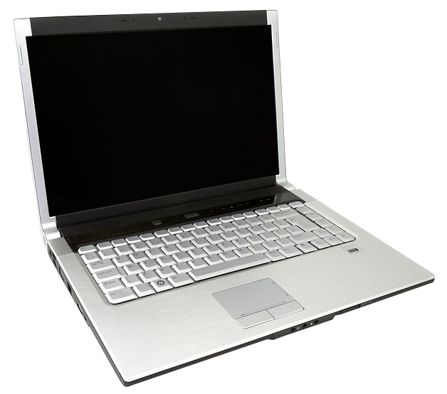
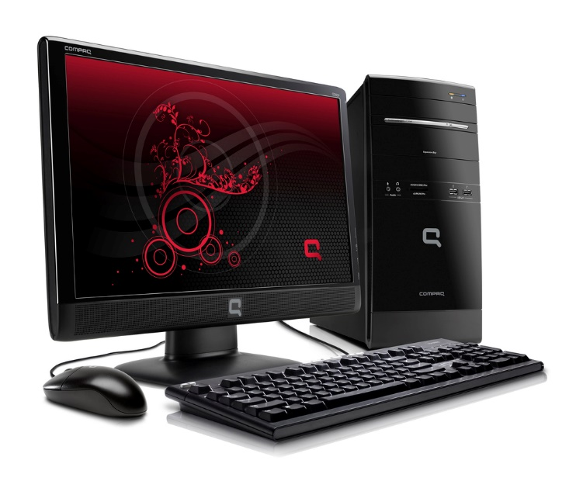
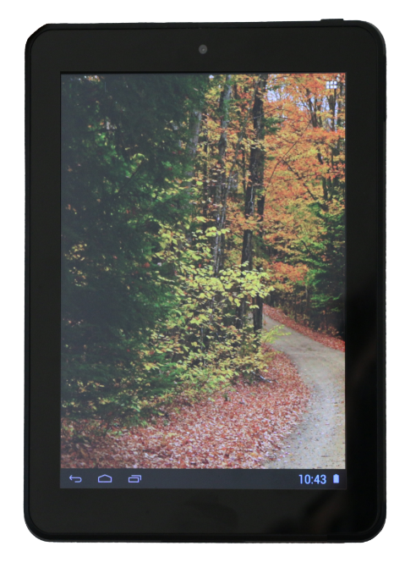
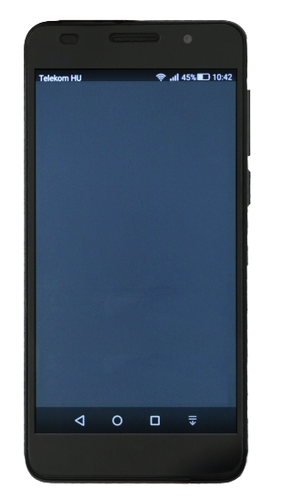
Kezdjük az ismerkedést!

Slide 3
Állítások
Két kézzel fogva kényelmes tartani
A zsebemben is elfér
Nagy mérete miatt egy asztalra kell helyezni
Időnként tölteni kell
Lehet vele telefonálni
Érintőképernyője van
Lehet vele fényképezni
Könnyen magammal vihetem
Lehet vele internetezni
Bárhol fel tudnak hívni rajta
Kényelmes rajta filmet nézni
Kényelmes rajta zenét hallgatni utazás közben
Nem lehet tölteni, mindig be kell dugni a konnektorba

Slide 4
Alapfunkciók használata
Gombok az egyes eszközökön
Az elektronikus eszközök részei

Slide 5
Az elektronikus eszköz állapotai
Alapállapot: ki
Bekapcsolás az egyes eszközökön
Kikapcsolás az egyes eszközökön
Alvó állapot – ha van ilyen funkció

Slide 6
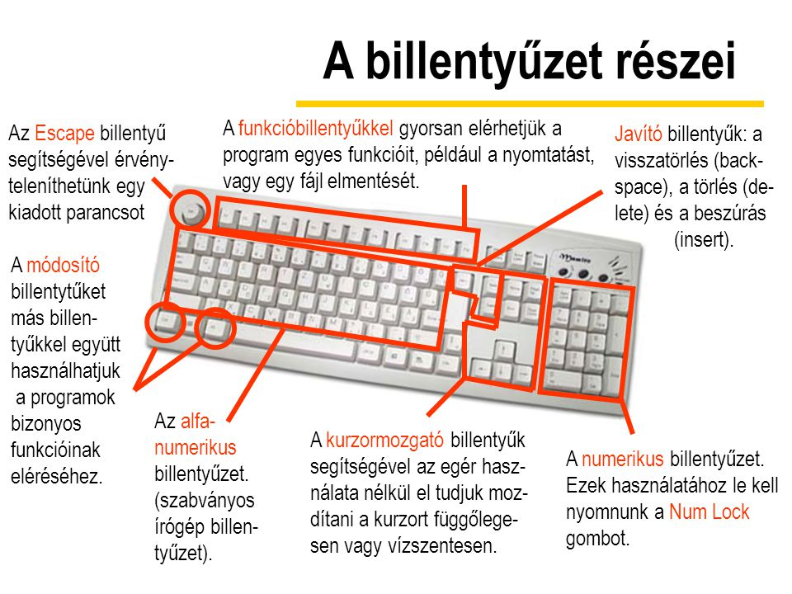
A billentyűzet, az egér részei

Slide 7
Adatbevitel a billentyűzet segítségével
Petőfi Sándor
(1823–1849)
Kiskőrösön született ugyan, de egy év múlva a családjával Kiskunfélegyházára költözött, később ezt a várost tartotta szülővárosának.
Apja, Petrovics István a paraszti sorból kiemelkedett vállalkozó, mészáros mester volt. (A költő maga választotta a magyarosabban hangzó Petőfi nevet, az anyakönyvben ő is a Petrovics nevet viselte.) Anyja Hrúz Mária, aki mielőtt férjhez ment, cselédlány volt.
Petőfi költészetének meghatározó témái gyermekkora helyszínei, hangulatai, emlékei (pl. Szülőföldemen, Az alföld, Inventor, A puszta télen stb.).

